Slide 1
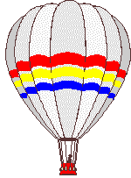
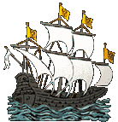
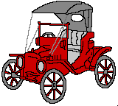
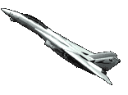
Путешествие на машине времени (вторая часть)
(история транспорта)

Slide 2
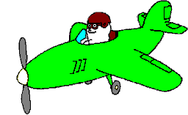
Путешествие третье
«Как человек научился летать?»

Slide 3
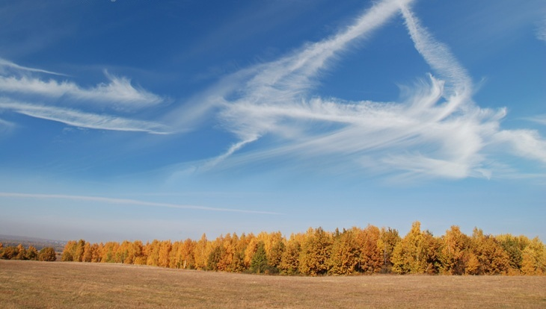
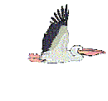
Человек всегда завидовал птицам и ему очень хотелось научиться летать.

Slide 4
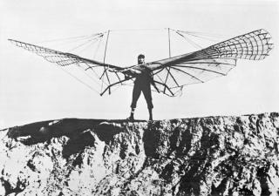
В древности все попытки людей летать с помощью искусственных крыльев
были безуспешны.

Slide 5
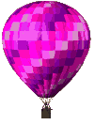
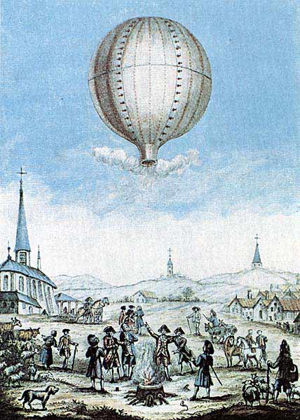
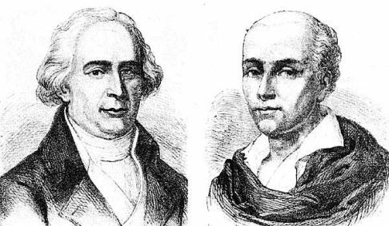
Люди давно заметили, что вверх поднимается не только дым, но и
нагретый воздух. Два учёных – француза сделали из бумаги и полотна
воздушный шар, наполнили его нагретым воздухом, и шар взвился.
Но далеко на таком шаре не улетишь:
куда ветер, туда и шар.
А люди хотели летать туда, куда им надо.

Slide 6
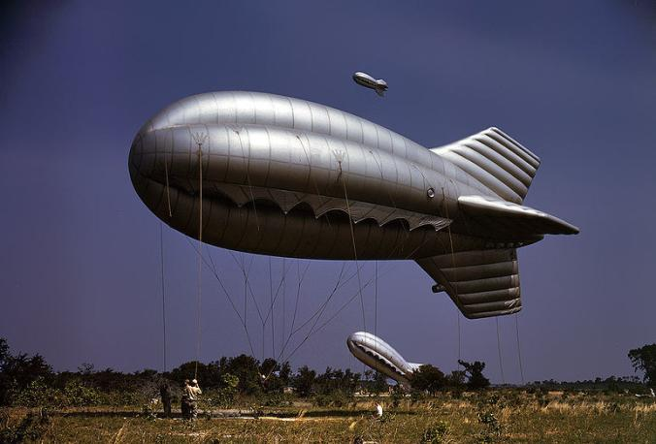
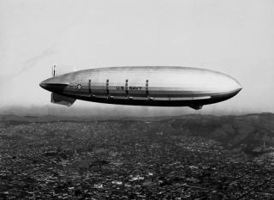
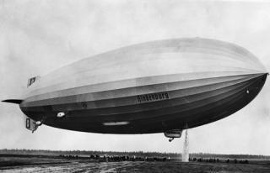
Через сто лет появились управляемые воздушные шары – дирижабли.
Они наполнялись лёгким газом, в них устанавливался двигатель с пропеллером.
Двигатель придавал дирижаблю скорость и позволял держаться нужного направления.
Дирижабль имел вытянутую, овальную форму – это увеличивало его скорость.

Slide 7
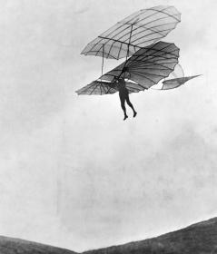
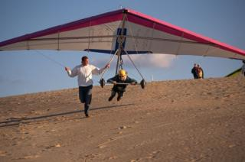
Вооружившись крыльями, люди прыгали с высоты, им удавалось парить в
воздухе. Появились планёры. Это летательный аппарат с крыльями, но без
мотора. Однако летали они не быстрее воздушных потоков.

Slide 8
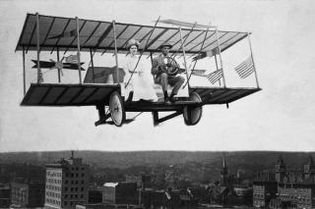
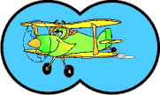
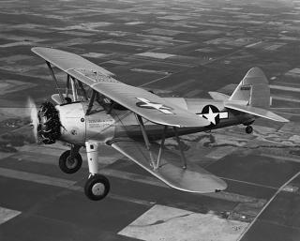
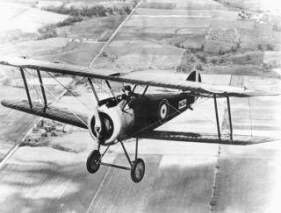
Затем появились управляемые аэропланы. На них устанавливали
двигатели, которые работали на бензине. Эти двигатели напоминали
автомобильные. Аэропланы могли совершать длительные полёты.

Slide 9
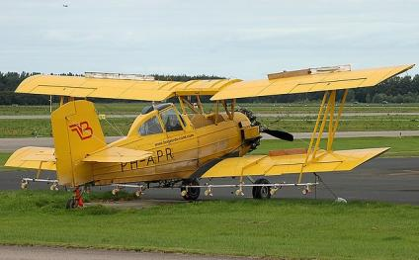
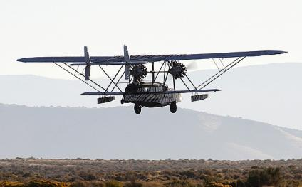
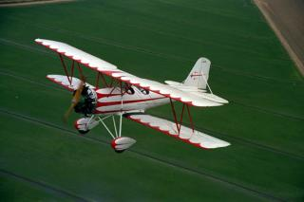
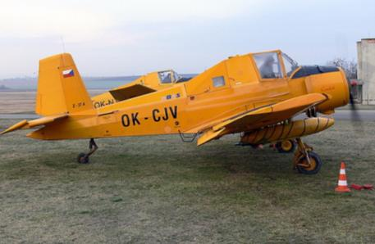
Люди убедились, что самолёты могут летать когда угодно и куда угодно.
Во многих странах стало развиваться самолётостроение.
Такие самолёты были раньше:

Slide 10
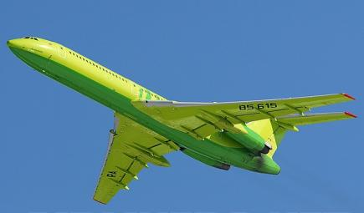
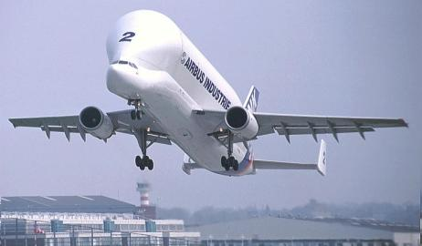
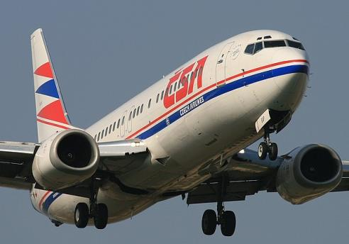
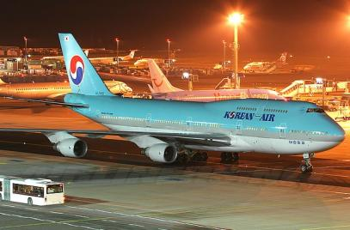
В настоящее время появились самые разные самолёты.
С каждым годом самолёты летают всё быстрее, всё выше и дальше.
Пассажирские самолёты

Slide 11
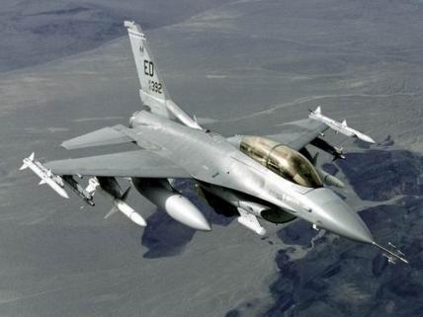
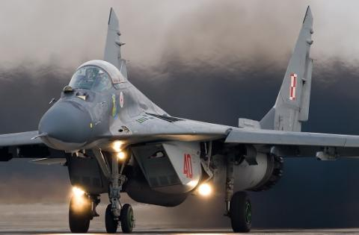
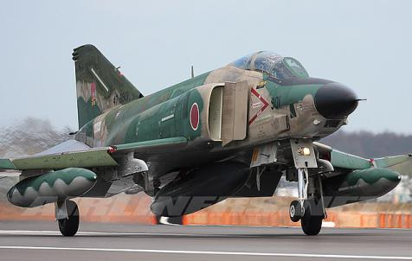
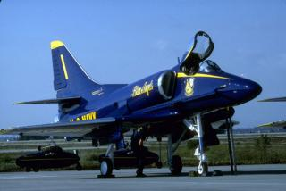
Военные самолёты:

Slide 12
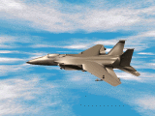
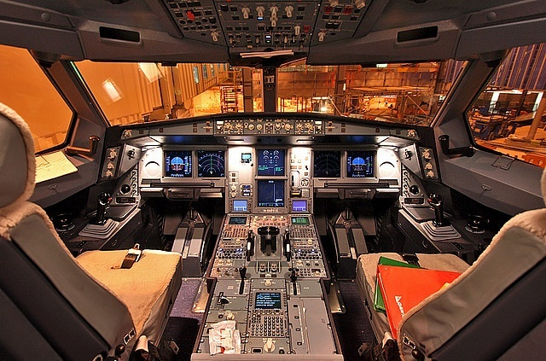
А это кабина современного самолёта:

Slide 13
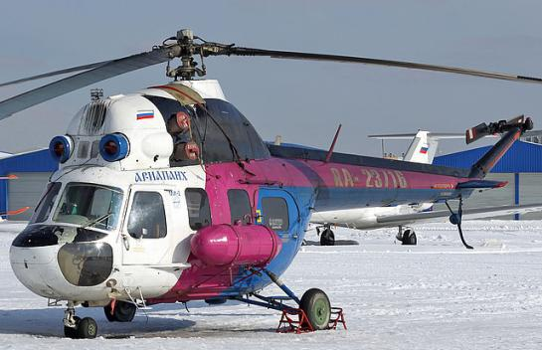
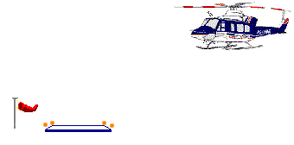
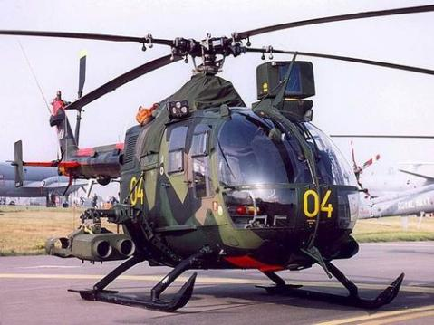
Конструкторы придумали такую замечательную машину,
как вертолёт. Там, где нельзя сесть самолёту, выручает вертолёт.

Slide 14
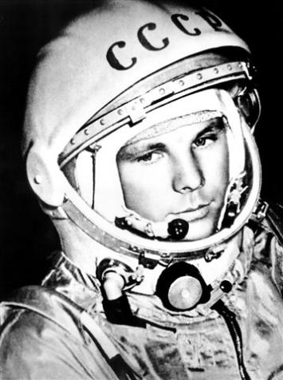
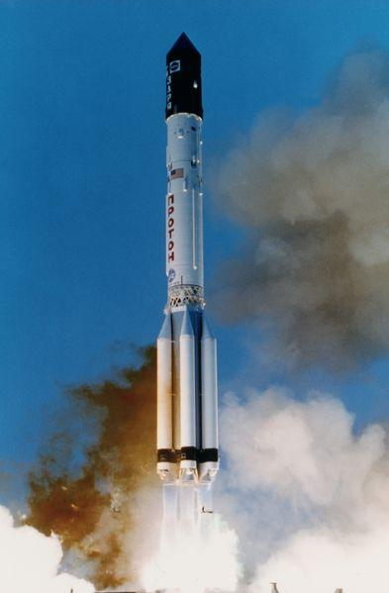
Человеку удалось облететь Землю на космическом корабле!
Первый космонавт
Ю.А.Гагарин

Slide 15
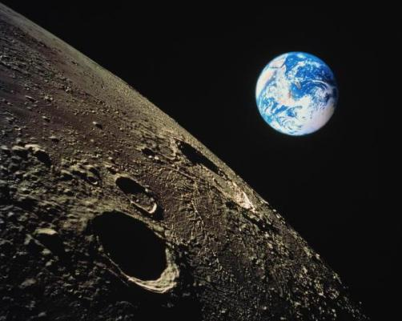
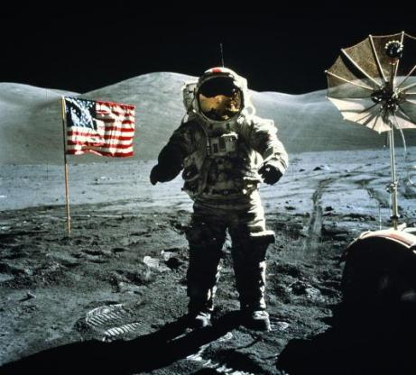
Американские астронавты уже побывали на Луне.

Slide 16
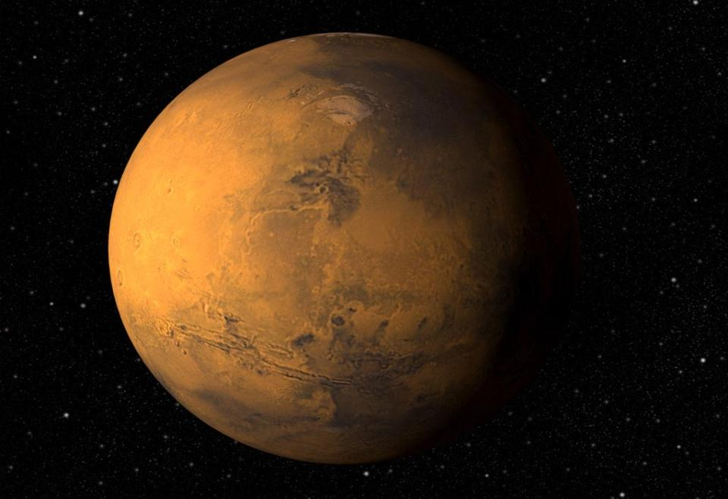
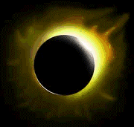
А сейчас люди готовятся к полёту на загадочную планету Марс.

Slide 17
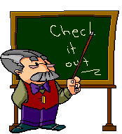
Итак, друзья,
наше путешествие закончилось!
До новых встреч!
Конец

